Slide 1



Sesion 2 - Modelo de
solución
SEBASTIAN CAMILO ROJAS
JUAN CAMILO CUBIDES
WILKYN JULIAN VARGAS
DANIEL FELIPE MENDEZ
JHONATHAN ARLEY SILVA

Slide 2

Alta disponibilidad. ¿Con cuál infraestructura?
ELASTIC LOAD BALANCING
- Proteja sus aplicaciones con la terminación SSL/TLS, la administración integrada de certificados y la autenticación de certificados de cliente.
- Ofrezca aplicaciones con alta disponibilidad y escalado automático.
- Monitorea el estado y el rendimiento de sus aplicaciones en tiempo real, descubra los atascos y mantenga el cumplimiento de los acuerdos de nivel de servicio.
- 750 horas gratuitas al mes entre equilibradores de carga de red y de aplicación con el nivel gratuito de AWS.

Slide 3

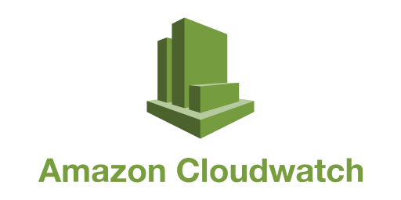
2. Resiliencia. ¿Cómo debe actuar el sistema frente a una falla?
AMAZON CLOUDWATCH
Amazon CloudWatch es un servicio que monitorea las aplicaciones, responde a los cambios de rendimiento, optimiza el uso de los recursos y proporciona información sobre el estado operativo. Al recopilar datos en todos los recursos de AWS, CloudWatch brinda visibilidad del rendimiento de todo el sistema y permite a los usuarios configurar alarmas, reaccionar automáticamente a los cambios y obtener una visión unificada del estado operativo.

Slide 4

4. Seguridad de la información. ¿Qué información se debe proteger?
AMAZON CLOUDWATCH
AWS CloudTrail monitorea y registra la actividad de la cuenta en toda la infraestructura de AWS, lo que le permite controlar las acciones de almacenamiento, análisis y reparación.
- Una copia de los eventos de administración entregados con el nivel gratuito de AWS.
- Proteja su organización de cualquier penalidad mediante el uso de registros de CloudTrail de modo que se demuestre la conformidad con las distintas normativas, como SOC, PCI e HIPAA.
- Mejore la posición de seguridad mediante el registro de las actividades y los eventos de los usuarios, y configure reglas de flujos de trabajo automatizadas con Amazon EventBridge.
- Registre y consolide la actividad del usuario y el uso de las API en todas las regiones y las cuentas de AWS a través de una única plataforma que se controla de forma centralizada.

Slide 5
Gracias por su atención prestada.

